Slide 1
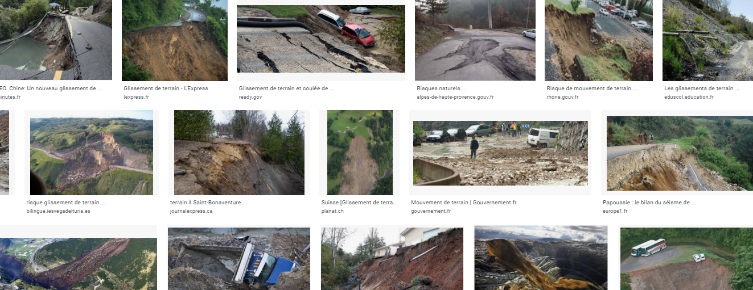


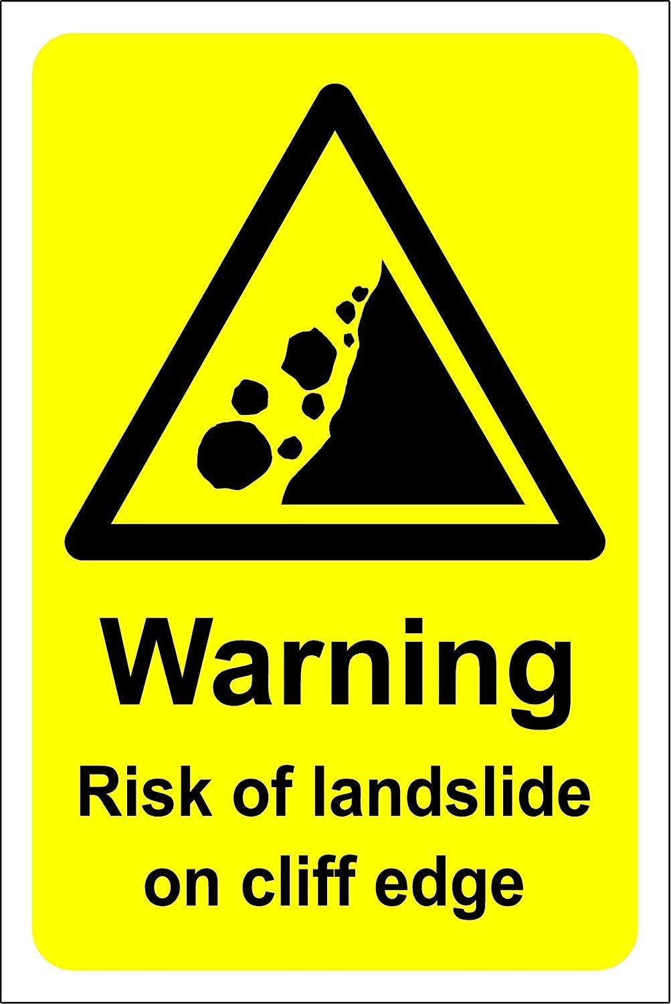

Présentation d’un aléa
Sécurité civile
Automne 2020 – GAE703
Université de Sherbrooke
Les glissements de terrain
Par : Vincent le Falher
Notes:
Bonsoir, Je vais commencer la présentation de l’aléa que j’ai choisi les glissements de terrain.

Slide 2

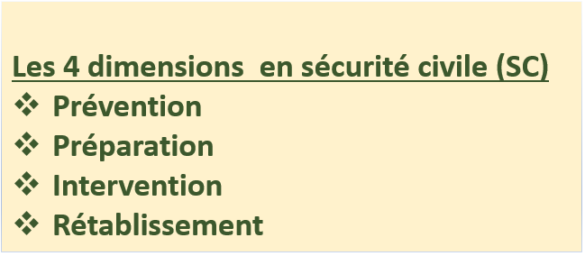
Plan de la présentation
Introduction: cartes
Caractéristiques, description, nature
Pour chaque dimension en SC
Données spatiales et les secteurs clés d’application.
Outils d’analyse spatiale et technologies.
Communication et publication de l’information géographique.
Définition: tout type d’effondrement de pente ou d’écroulement de roches ou de sédiments. (RNCAN).
Mots clés : mouvements de sol, éboulement, effondrement, affaissement, érosion, dépôt, meuble, coulée, sédiment, roche, argile, gravier, sable, pente, talus, pluie, topographie, géologie, hydrologie, bande de protection, contrainte, zone à risque, etc
Notes:
Sion j’ai organisé la présentation dans cet ordre / de cette façon.

Slide 3
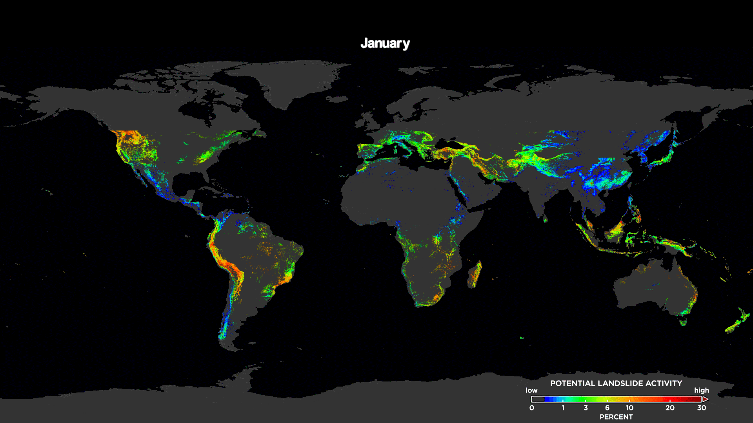
Notes:
Localisation des glissements de terrain – global
(NASA) https://www.nasa.gov/sites/default/files/thumbnails/image/climatologylandslide2.gif
https://svs.gsfc.nasa.gov/12897
Dans le monde
Côte ouest de l'Amérique (nord, centrale et sud)
Sud de l’Europe
Asie
Iles (Madagascar, Nouvelle-Zélande, Indonésie, Philipine, Malaysie, Japon)
Régions montagneuses, côtes, bordures, berge
Canada
Cordillère méridionale en Colombie-Britannique et en Alberta
Les Basses-Terres du Saint-Laurent au Québec et en Ontario

Slide 4
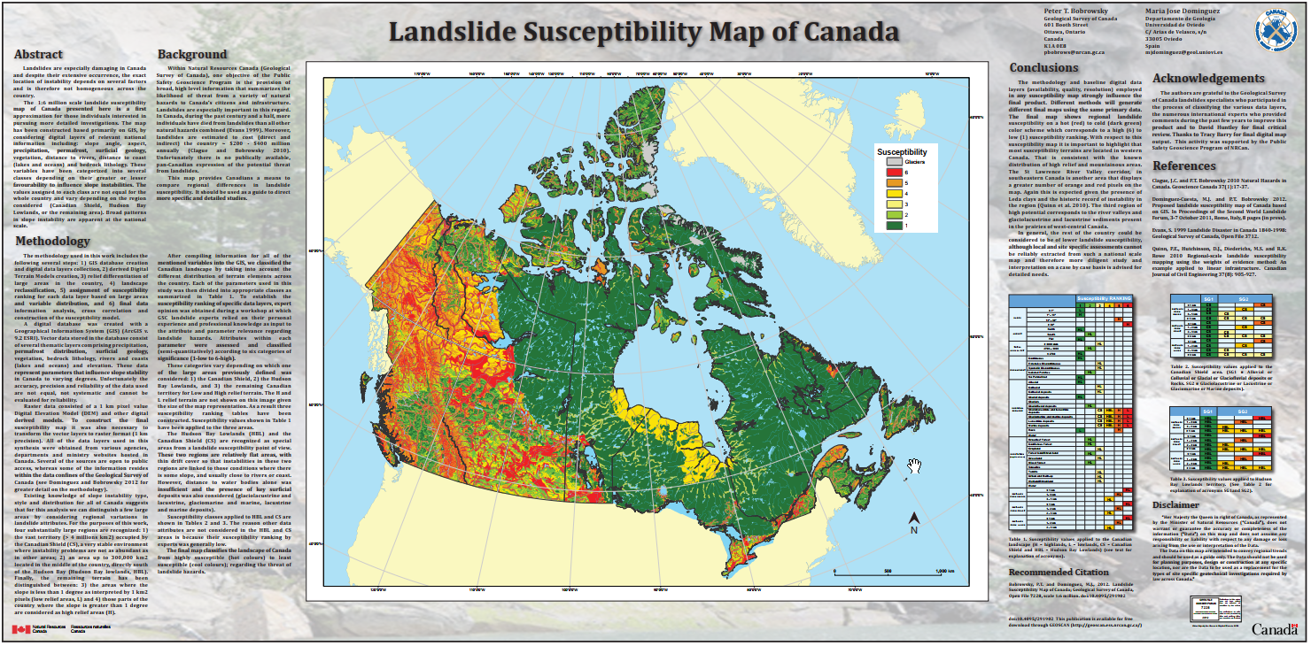
Notes:
Cordillère méridionale en Colombie-Britannique et en Alberta
Les Basses-Terres du Saint-Laurent au Québec et en Ontari

Slide 5
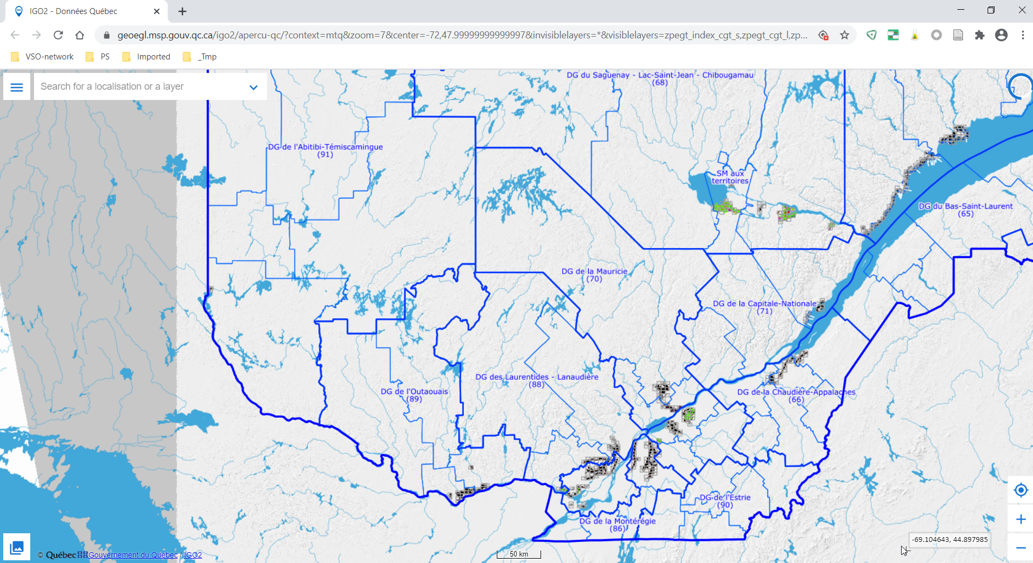
Notes:
Zones de contraintes – Québec
se compose d’un talus (pente) et des bandes de protection situées au sommet et à la base de ce talus; règlementer. Exception: expertise géotechnique.

Slide 6
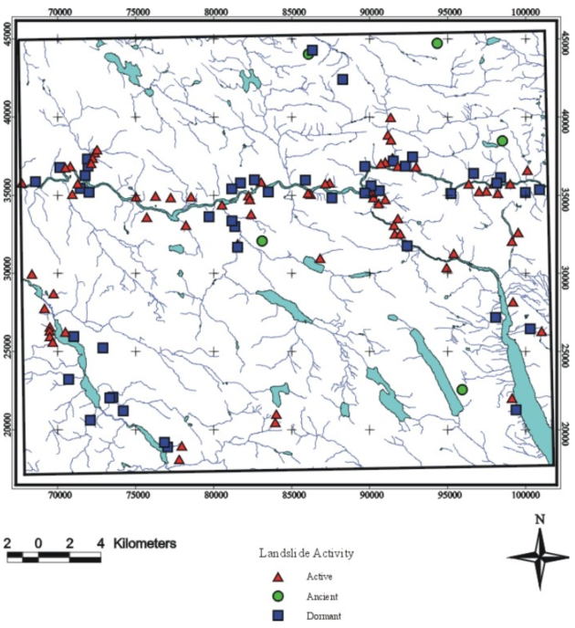
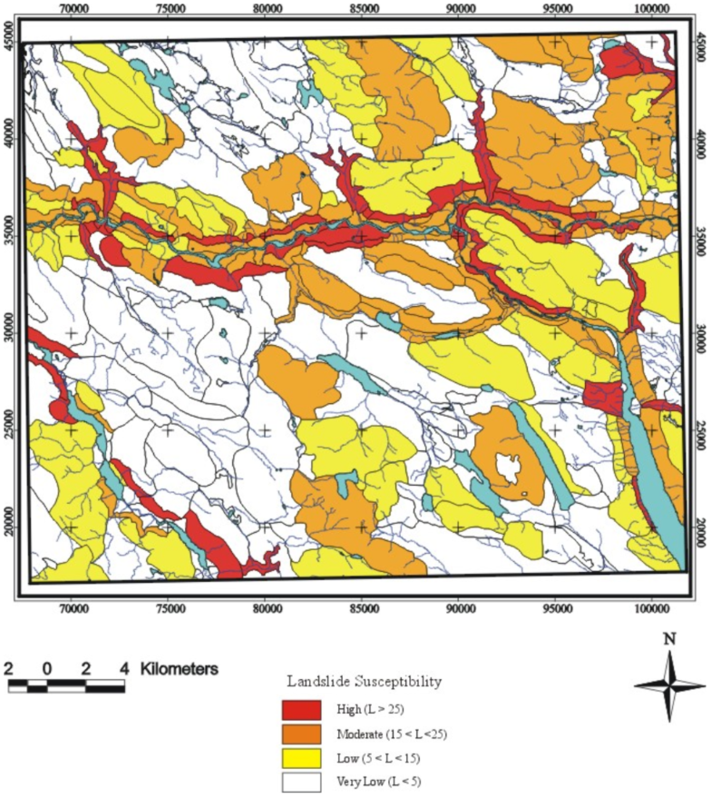
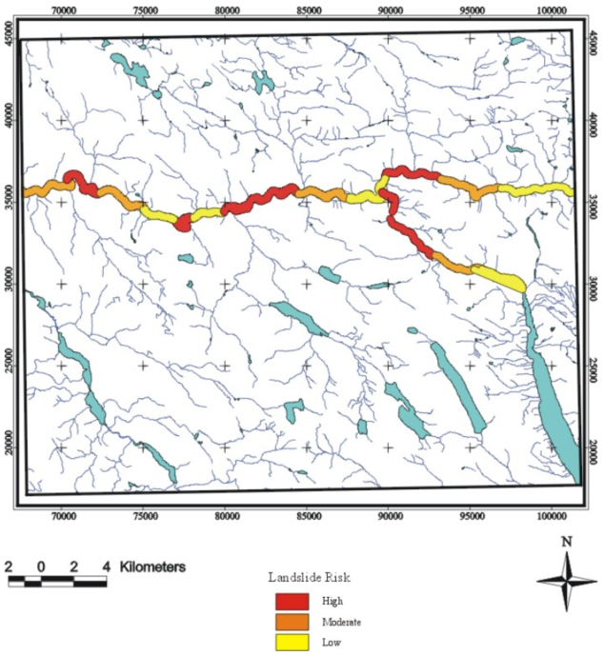
Cartes
Cartes d’inventaire
Cartes de susceptibilité
Cartes des risques
Cartes des zones de contrainte
Cartes des secteurs d’intervention
Cartes des points d’intérêts

Slide 7
Régions vulnérables
Dans le monde
Côte ouest de l'Amérique (nord, centrale et sud)
Sud de l’Europe
Asie
Iles (Madagascar, Nouvelle-Zélande, Indonésie, Philipine, Malaysie, Japon)
Régions montagneuses, côtes, bordures, berge
Canada
Cordillère méridionale en Colombie-Britannique et en Alberta
Les Basses-Terres du Saint-Laurent au Québec et en Ontario
Au Québec, aléa important, après les inondations et phénomènes hydrométéorologiques (verglas, tempête de neige, etc.)
Historique : Saint-Jean-Vianney, le 4 mai 1971, un immense glissement de terrain qui a nécessité le déménagement du village. Il y a eu celui de Saint-Jude en 2010 qui a emporté une petite famille de 4 personnes.
À la surface, subaquatique, autres planètes.
Notes:
Sous-marin

Slide 8
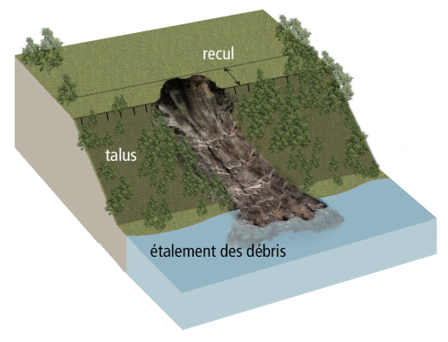
Caractéristiques, description, nature
Hauteur + inclinaison + type de sol = aléa glissement de terrain
Topographie: talus, gravité.
Caractéristique du sol: sédiments meubles ou roc; argileux plus à risque.
Causes: poids, mouvement, stabilité, équilibre
naturelle : érosion, pluie abondante, fonte neige, autres phénomènes (séismes).
humaine : remblai, ajout de poids au sommet, déblai et excavation à la base, concentration d’eau (champ épuration, drainage).
Certains facteurs de vulnérabilité : rivière en méandre, % pente, type de sol, couvert forestier, eau souterraine.
Plusieurs types / familles
Superficielle et rotationnelle (petit/moyen).
Coulée argileuse ou étalement (grand).
Faible probabilité d'occurrence mais risque de perte élevé; pas forcément meurtrier; lent à très rapide; impressionnant; impactes multiples (personnes, bâtiments, infrastructure, économique) ; permanents.
Magnitude, fréquence, probabilité spatiale et temporelle
Notes:
Image: Ministère des Affaires municipales et de l'Occupation du territoire; glissements de terrain
Gouvernement du Québec, ministère des Affaires municipales et de l’Occupation du territoire, 2017
Par « sédiment », on entend toute matière géologique qui n’est pas de la roche solide. Les sédiments comprennent l’argile, le limon, le sable, le gravier, les galets et les blocs, ou une combinaison de ces matières. (RNCAN)

Slide 9
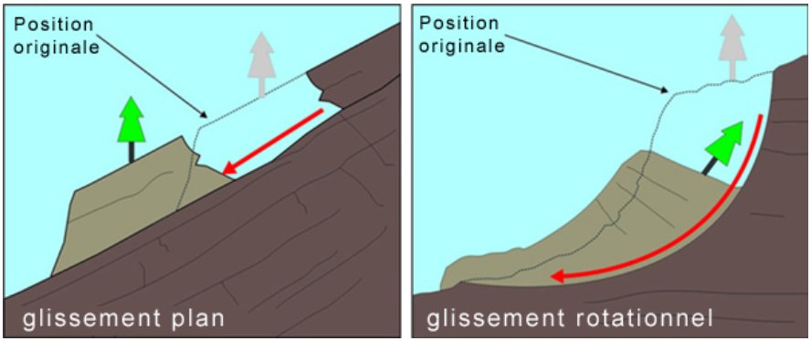
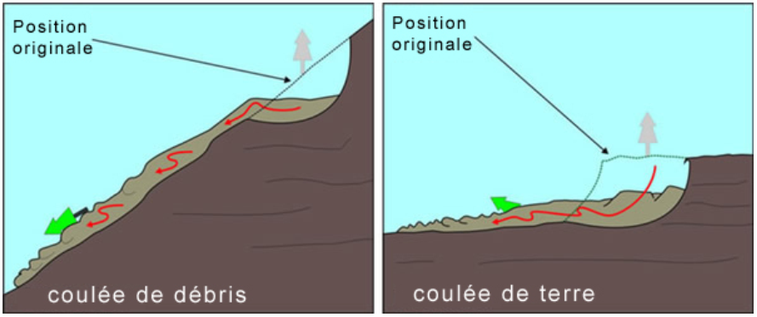
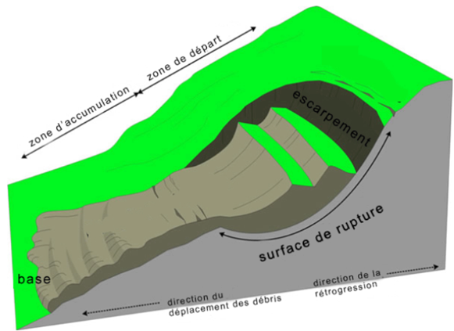
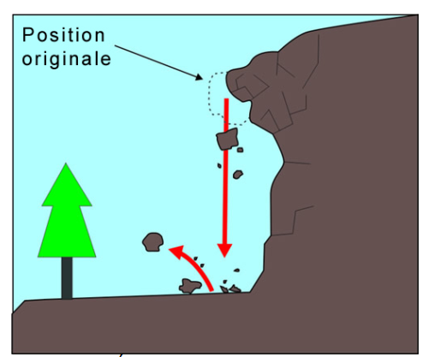
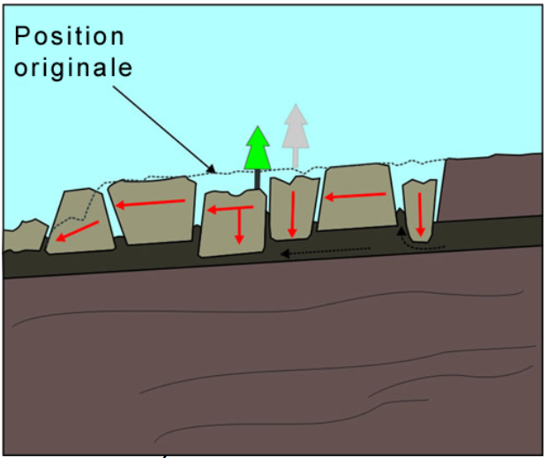
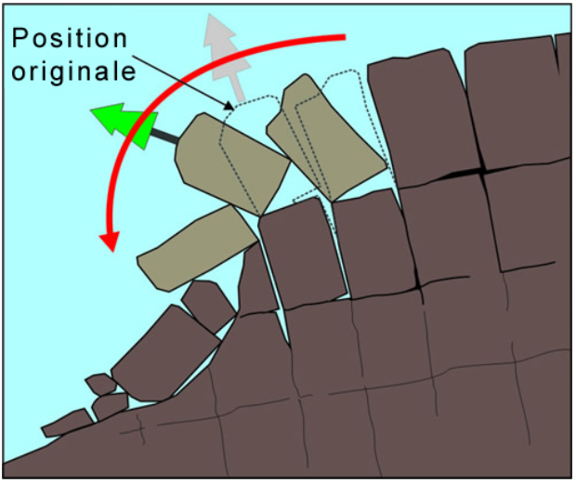
Types de glissement de terrain
éboulement
étalement
basculement
NRCAN (2009) glissements_de_terrain_sous_sous_theme.pdf http://ftp.geogratis.gc.ca/pub/nrcan_rncan/raster/atlas_6_ed/fra/6434_principaux_glissements_de_terrain.zip

Slide 10
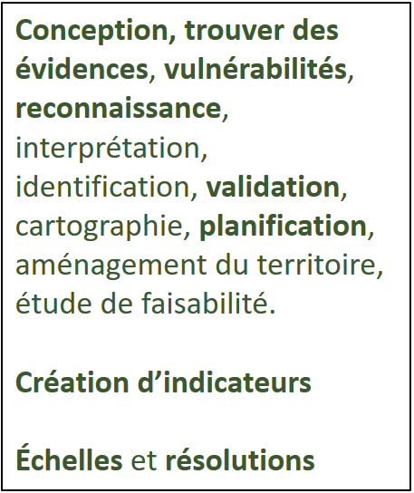
Tableau synthèse Prévention en SC
Secteurs clés d’application | Données spatiales | Outils d’analyse spatiale | Technologies | Communication | Méthodes de publication
Municipalités, MRC, gouvernements, militaire. Construction, réseaux (routes, ferroviaires, électriques, gaz, télécom), assurances, archéologie, minier, forestier, environnement, météorologie, éducation, R&D , secteur privé. | Vectorielles (point, ligne, polygone, segment, isopleth, contour, topologie), raster (pixel) MNT, shapefile, geodb, WMS/WFS, bases de données, numérisation de cartes papiers, Réseaux (routes, aqueduc, gaz, électrique, ferroviaire), hydrologie (lac, rivières, bassins versant, canaux, barrages), services publiques, zone à risque, bâtiments (résidentiels, municipaux, privé), secteurs d’intervention. Météorologie (précipitation, fonte, niveau de l’eau, vent), présence (trafic, GPS, mobile), capteurs (niveau de l’eau, imperméabilité, inondation) Temporelles et temps réel. | Calcul des bassins versants et des canaux. Caractéristiques du sol Géocodage, modélisation, simulation, télédétection, prévision, corrélation, analyse multicritères, interpolation (?), géostatistique, estimation de densité, distribution spatiale, analyse morphométrique, analyse multispectrales, traitement d’images. Requêtes spatiales (vues), découpages, jointures, analyse des attributs, analyse raster, analyse de surfaces, mesures (zone, surface, pentes, distance, tampon, angles, altitude), analyse d’itinéraire. Tendance: AI/ML/DL, aide à la décision. | Relevés terrains (app mobile, GPS, photos, notes, forage, échantillon de sol), drones, aéronefs, satellites, stations & capteurs (collecte de données, météo, niveau d’eau, imperméabilité, infiltration, détection de mouvement ou de déplacement), tests en laboratoire LIDAR (laser), radar, photos aériennes et satellites (RADARSAT-2 InSar, ALOS-1 PALSAR, Sentinel-1 SAR) photogrammétrie, orthoimage. SIG, traitements et analyse d’images, services web Tendance: détection et traitements en temps réel sur le terrain (proche des données), nano-ordinateurs et algorithmes AI ("stations intelligentes"), fusion de données (corrélation) | Médias: documentaires, reportages, articles scientifiques, sites Internet (municipalités, gouvernements), réseaux sociaux, blogs, vidéos Réseau de l’éducation (écoles, universités) | Cartes PDF ou imprimés, services & applications web, partage de données public et privés (shapefile, geodb), intéropérabilité (OGC; wms/wfs) Métadonnées, légende, libellés, choix de couches Rapports, bilans
Notes:
DEM: Digital elevation model (raster) MNT Modèle numérique de terrain
Actions cherchant à : ○ éliminer les risques; ○ atténuer les effets potentiels; ○ réduire l’occurrence des aléas; ○ Comme dans d’autres domaines, 1$ en prévention permet d’ économiser plusieurs autres coûts, mais long à voir des résultats ○ Dimension souvent négligée et peu priorisée en Amérique du nord, mais dont la géomatique est très présente; ○ Exemple : plan d’aménagement, cartographie des zones vulnérables aux chaleurs accablantes http://www.georisques.gouv.fr/
En mode analyse, conception, R&D, interprétation, reconnaissance, identification
Définition des problématiques, analyse des besoins et requis, inventaires des données
Collecte de données terrain, stations, images
Mise en place de dataset, des outils, automatisation des processus (collecte, traitement, génération de carte)
modèlisation

Slide 11
Préparation en SC
Municipalités et gouvernements
Héritage des données, outils et méthodologies de la prévention
En mode test, réglages, bonification, optimisation, simulation, prévision
données, outils, processus, communication
Formations, transferts de connaissance, éducation
Conception de cartes, de nouvelles vues
Centrale de surveillance, aide à la décision
Documentation
méthodologie, métadonnées
Inventaire des ressources nécessaires
intervenants, matériels
Mise en place/à jour de plans d’intervention et d’urgence
Mise en place/à jour de plans de communication
Notes:
DEM: Digital elevation model (raster) MNT Modèle numérique de terrain
Actions cherchant à : ○ renforcer les capacités de réponse aux catastrophes; ○ intégrée, flexible et applicable à tout moment de l'année et avec d’autres juridictions; ○ définition des outils et normes d’interopérabilité; ○ formation et exercices; ○ définir les modalités lors d’intervention et rétablissement ○ dimension souvent bien financée; ○ Exemple : offrir un système d’alerte à la population, un système de suivi des niveaux des rivières https://vigilance.meteofrance.com/index.html
Mode test (outils, processus, communication), formation, transfert de connaissance, éducation
Conception de cartes
Documentation (méthodologie, métadonnées)
Inventaire des ressources nécessaires (intervenants, matériels)
Mise en place de plan d’intervention et d’urgence
Mise en place des plan de communication

Slide 12
Intervention en SC
Municipalités, services publiques et privés, organismes locaux, citoyens, gouvernements et militaire au besoin; solidarité
Avant d’intervenir
Centrale de crise en mode surveillance / vigilance / alerte; signe avant-coureur / seuil
Communication si nécessaire; Q&R Question&Réponse
En mode réaction
Utilisations des outils d’analyse, d’aide à la décision, de planification (mobile/tablet, web, SIG, cartes)
Activation des plans d’urgence et d’intervention
Services essentiels
Données en temps réel ou mi-temps réel
imagerie satellite
relevés et observations des intervenants terrain
Exécution des plans de communication
Communication d’information au public et au média (communiqués, conférences)
Web, radio, télévision, réseaux sociaux, télécommunication (message vocale et texte, alerte cellulaire)
Notes:
DEM: Digital elevation model (raster) MNT Modèle numérique de terrain
Première phase de la réponse aux catastrophes : ○ mesures prises immédiatement avant, pendant ou immédiatement après pour protéger les personnes, assurer leurs besoins essentiels et l'environnement; ○ “apprivoiser l’incertitude”; ○ très peu de barrière $; ○ activation de plan d’urgence, l’aide à la population et la diffusion d’information au public et médias; ○ Exemple : envoi de secours et premier répondant vers la zone de catastrophe. https://disasterscharter.org/ et https://www.data.gov/disasters/apps-tools/
En mode surveillance / vigilance si alerte / avertissement, selon aléa (phases, avant d’’intervenir)
Communication si nécessaire
Activation des plans d’urgence et d’intervention
Données en temps réel ou semi-temp réel (imagerie satellite)
Utilisation des outils et cartes préparées
Exécution des plans de communication

Slide 13
Rétablissement en SC
En mode surveillance / vigilance, sécurité, stabilité, mise au calme, et reconstruction; solidarité
Municipalités, services publiques et privés, organismes locaux, citoyens, gouvernements et militaire au besoin; solidarité
Retour à la prévention
Déterminer le niveau de risque, stabilité et la planification des prochaines étapes
Mises à jour des données, modèles, cartes, etc
Données en temps réelles, données terrain
+ aéroportées de grandes précisions, satellite, drone, LIDAR
Communication de l’état des lieux et des impactes (sociale, économique, physique, environnemental)
Images/vidéos/cartes avant / après (comparaison)
Bilans (humain, infrastructure, économique, environnemental), et rapports
Notes:
DEM: Digital elevation model (raster) MNT Modèle numérique de terrain
Seconde phase de la réponse aux catastrophes : ○ actions pour restaurer les conditions sociales, économiques, physiques et environnementales et réduire les risques; ○ période de l’évaluation des dommages; ○ perspective à court et à long terme; ○ apporter des changements afin de réduire l'importance des risques; ○ Exemple : aide aux sinistrés, activation de l’information publique. https://reliefweb.int/disasters et https://emergency.copernicus.eu/mapping/ems/risk-and-recovery-mapping-portfolio

Slide 14
Références
USGS Landslide Hazards https://www.usgs.gov/natural-hazards/landslide-hazards
NASA Earth Science Disasters Program Landslides https://disasters.nasa.gov/landslides
NRCAN (2009) http://ftp.geogratis.gc.ca/pub/nrcan_rncan/raster/atlas_6_ed/fra/6434_principaux_glissements_de_terrain.zip
NRCAN (2012) IDENTIFICATION, MAPS AND MAPPING http://ftp.geogratis.gc.ca/pub/nrcan_rncan/publications/ess_sst/292/292122/of_7059.pdf
Gouv. Québec (2019) Glissement de terrain https://www.quebec.ca/securite-situations-urgence/urgences-sinistres-risques-naturels/glissement-terrain/
MAMH Glissements de terrain dans les dépôts meubles https://www.mamh.gouv.qc.ca/amenagement-du-territoire/orientations-gouvernementales/glissements-de-terrain-dans-les-depots-meubles/
MAMH Glissements de terrain dans les dépôts meubles – Types et causes https://www.mamh.gouv.qc.ca/fileadmin/publications/amenagement_territoire/orientations_gouvernementales/glissements_terrains_types_causes.pdf
MAMH (2019) La prévention des glissements de terrain par l’aménagement du territoire [vidéo] https://www.youtube.com/watch?v=weF8uoqbB4Y&feature=youtu.be

Slide 15
Références
Données
NASA Global Landslide Catalog https://data.nasa.gov/Earth-Science/Global-Landslide-Catalog/h9d8-neg4
Données Canada
Données Québec Zone potentiellement exposée aux glissements de terrain (ZPEGT) - Carte de contrainte https://www.donneesquebec.ca/recherche/fr/dataset/zone-potentiellement-exposee-aux-glissements-de-terrain-zpegt
Municipalités & MRC
Cartes
RNCAN (2012) Landslide susceptibility map of Canada https://geoscan.nrcan.gc.ca/starweb/geoscan/servlet.starweb?path=geoscan/fullf.web&search1=R=291902&format=FLFULL

Slide 16
Références
Outils:
Paul A. Longley, Mike Goodchild, David J. Maguire, David W. Rhind (2010) Geographic Information Systems and Science (section 4 Analysis)
Michael J de Smith, Michael F Goodchild, Paul A Longley (2018) Geospatial Analysis - 6th edition https://www.spatialanalysisonline.com/HTML/index.html
Québec IGO2 Zone potentiellement exposée aux glissements de terrain (ZPEGT) https://www.donneesquebec.ca/recherche/fr/dataset/zone-potentiellement-exposee-aux-glissements-de-terrain-zpegt
NASA Landslide Viewer https://maps.nccs.nasa.gov/arcgis/apps/webappviewer/index.html?id=824ea5864ec8423fb985b33ee6bc05b7
NASA Global Precipitation Measurement (GPM) https://gpm.nasa.gov/applications/landslides#modelingandreportinglandslides
NASA Detecting Realtime Increased Precipitation (DRIP) / Sudden Landslide Identification Product (SLIP) https://gpm.nasa.gov/applications/disasters/automating-detection-landslides
Icônes et images de la première slide et la slide de remerciement: Google Image
Merci à Jonathan Pelletier de Prudent Groupe Conseil (prudent.ca) pour ses commentaires constructifs

Slide 17
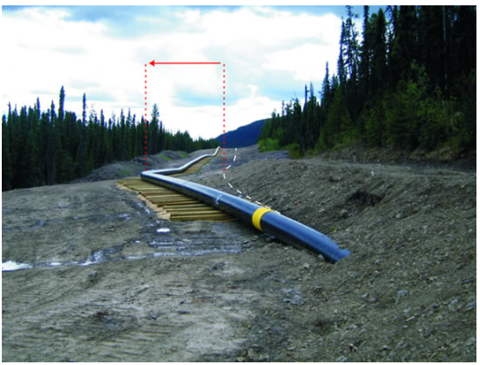
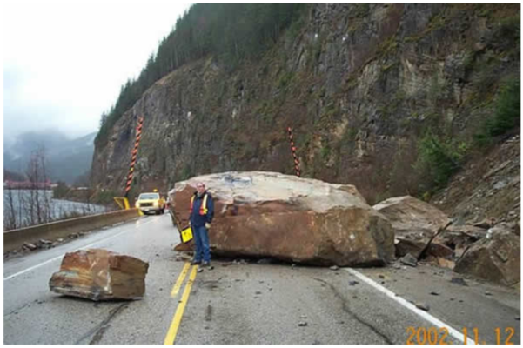
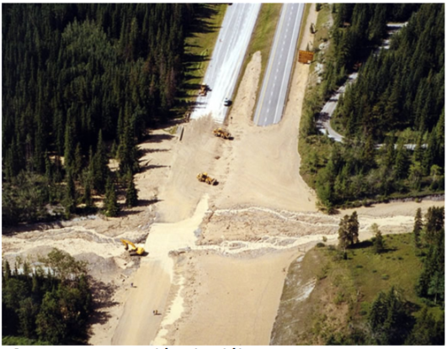
Merci

Slide 18
Prédictions
Naturelle - changements climatiques
Augmentation des températures et des précipitations
Tempêtes plus violentes
Anthropologique - développement urbain et rural
Déboisement / déforestation
Irrigation
Barrage, altération des cours d’eau
Technologies
Plus performantes et précises (proche des données, HD, temps réelle)
Meilleures connaissances des mécanismes
Détection proactive

Slide 19
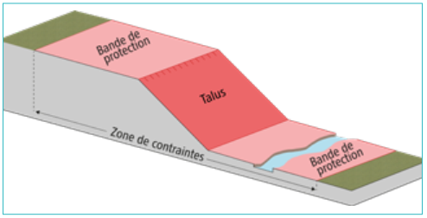
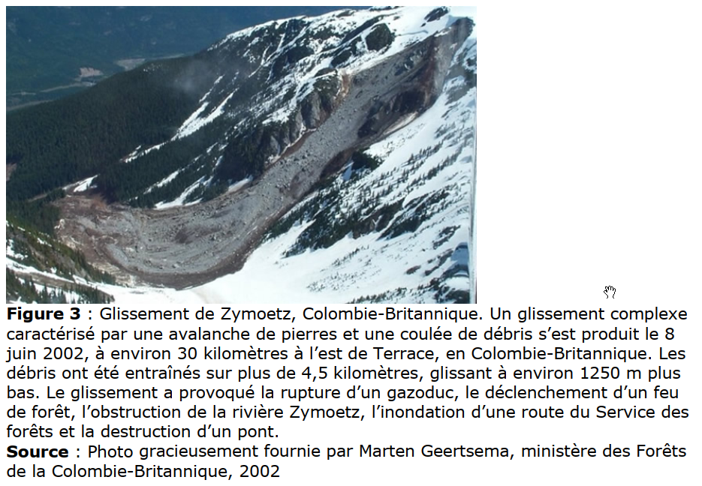
Annexe
zone de contraintes: se compose d’un talus (pente) et des bandes de protection situées au sommet et à la base de ce talus; règlementer. Exception: expertise géotechnique.

Slide 20
Question ouverte
Pourquoi ne pas tenter de les déclencher (modèle des avalanches) ?

Slide 21
Scrachpad
Conception, trouver des évidences, vulnérabilités, reconnaissance, interprétation, identification, validation, cartographie, planification, aménagement du territoire, étude de faisabilité.
Création d’indicateurs
Échelles et résolutions
Notes:
https://www.ethos3.com/2018/11/5-powerpoint-shortcuts-every-presenter-know/#:~:text=Key%20PowerPoint%20Shortcut%20%232%20%E2%80%93%20Activating%20the%20Laser%20Pointer&text=While%20in%20Slide%20Show%20Mode%2C%20hold%20down%20the%20CTRL%20key,and%20focus%20your%20audience's%20attention.

